Slide 1
Основы программирования на python
Тема 7
Функции и стандартные модули Python;
функции определяемые пользователем: возвращение результатов и аргументы функции

Slide 2
Зачем нам нужны функции?
если тот или иной фрагмент кода начинает появляться более чем в одном месте, рассмотрите возможность его выделения в виде функции
если вы собираетесь разделить работу между несколькими программистами, разложите задачу так, чтобы продукт можно было реализовать как набор отдельно написанных функций, объединенных в разные модули.

Slide 3
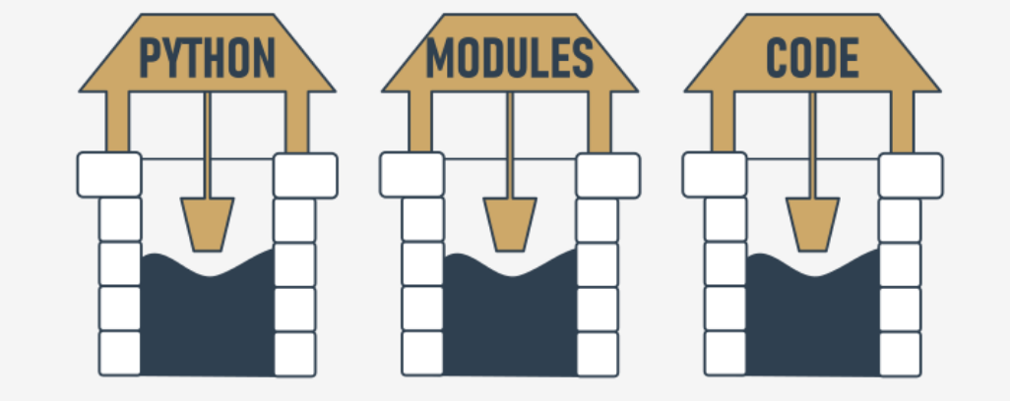
Откуда берутся функции?

Slide 4
Как определить функцию
def functionName():
functionBody
Она всегда начинается с ключевого слова def (для определения)
далее после def идет имя функции (правила именования функций точно такие же, как и для именования переменных)
после имени функции место для пары скобок (здесь они ничего не содержат, но мы это расмотрим далее)
строка должна заканчиваться двоеточием;
строка сразу после def начинает тело функции — пару (хотя бы одну) обязательно вложенных инструкций, которые будут выполняться каждый раз при вызове функции; примечание: функция заканчивается там, где заканчивается вложенность, поэтому нужно быть осторожным.

Slide 5
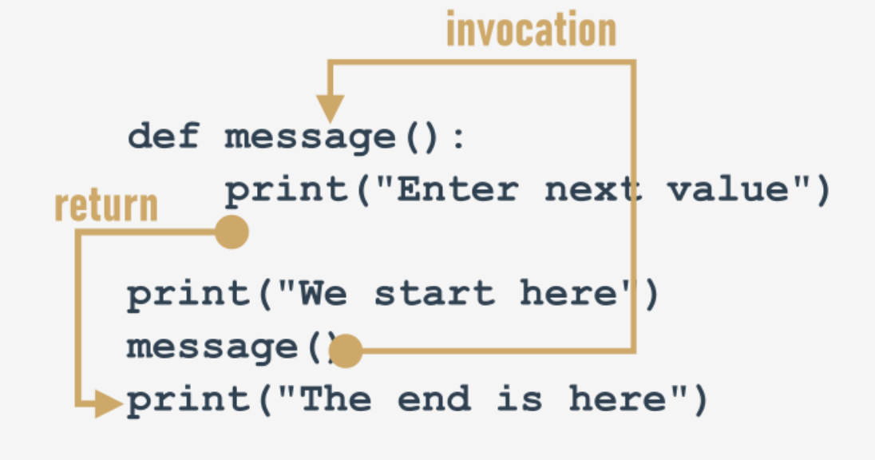
Как работает функция

Slide 6
Key takeaways
Функция — это блок кода, который выполняет определенную задачу, когда функция вызывается. Вы можете использовать функции, чтобы сделать ваш код пригодным для повторного использования, лучше организованным и более читабельным. Функции могут иметь параметры и возвращаемые значения.
В Python есть как минимум четыре основных типа функций:
  встроенные функции, являющиеся неотъемлемой частью Python (например, функция print()). Вы можете увидеть полный список встроенных функций Python по адресу https://docs.python.org/3/library/functions.html.
  те, которые приходят из предустановленных модулей
  пользовательские функции, написанные пользователями для пользователей — вы можете писать свои собственные функции и свободно использовать их в своем коде,
  лямбда-функции (вы узнаете о них позже в этом курсе).

Slide 7
3. Вы можете определить свою собственную функцию, используя ключевое слово def и следующий синтаксис:
def yourFunction(optional parameters):
# the body of the function
Вы можете определить функцию, которая не принимает никаких аргументов, например:
def message(): # defining a function
print("Hello") # body of the function
message() # calling the function
Вы также можете определить функцию, которая принимает аргументы, точно так же, как функция с одним параметром ниже:
def hello(name): # defining a function
print("Hello,", name) # body of the function
name = input("Enter your name: ")
hello(name) # calling the function

Slide 8
оцените
Задача 1
Функция input() является примером:
определяемой пользователем
встроенной функции
Задача 2
Что произойдет, когда вы попытаемся вызвать функцию до ее определения? Пример:
hi()
def hi():
print("hi!")
Задача 3
Что произойдет, когда вы запустите следующий код?
def hi():
print("hi")
hi(5)

Slide 9
параметры функций
def function(parameter1, paramet2):
###
параметры живут внутри функций (это их естественная среда)
аргументы существуют вне функций и являются носителями значений, передаваемых соответствующим параметрам.
def message(number):
print("Enter a number:", number)
message(5)
Enter a number: 5

Slide 10
Основные выводы
1. Вы можете передавать информацию функциям с помощью параметров. Ваши функции могут иметь столько параметров, сколько вам нужно.
Пример функции с одним параметром:
def hi(name):
print("Hi,", name)
hi("Greg")
Пример функции с двумя параметрами:
def hiAll(name1, name2):
print("Hi,", name2)
print("Hi,", name1)
hiAll("Sebastian", "Konrad")

Slide 11
Пример функции с тремя параметрами:
def address(street, city, postalCode):
print("Your address is:", street, "St.,", city, postalCode)
s = input("Street: ")
pC = input("Postal Code: ")
c = input("City: ")
address(s, c, pC)
2. Вы можете передавать аргументы функции, используя следующие методы:
позиционная передача аргументов, при которой порядок передаваемых аргументов имеет значение (Пример 1),
передача ключевого слова (именованного) аргумента, в котором порядок переданных аргументов не имеет значения (пример 2),
сочетание передачи позиционных и ключевых аргументов (пример 3).

Slide 12
Пример 1
def subtra(a, b):
print(a - b)
subtra(5, 2) # outputs: 3
subtra(2, 5) # outputs: -3
Пример 2
def subtra(a, b):
print(a - b)
subtra(a=5, b=2) # outputs: 3
subtra(b=2, a=5) # outputs: 3
Пример 3
def subtra(a, b):
print(a - b)
subtra(5, b=2) # outputs: 3
subtra(5, 2) # outputs: 3
Важно помнить, что позиционные аргументы не должны следовать за ключевыми словами. Вот почему, если вы попытаетесь запустить следующий фрагмент:
def subtra(a, b):
print(a - b)
subtra(5, b=2) # outputs: 3
subtra(a=5, 2) # Syntax Error
Python не позволит вам сделать это, сигнализируя об ошибке SyntaxError..

Slide 13
3. Вы можете использовать метод передачи аргумента ключевого слова, чтобы предварительно определить значение для данного аргумента:
def name(firstN, lastN="Smith"):
print(firstN, lastN)
name("Andy") # outputs: Andy Smith
name("Betty", "Johnson") # outputs: Betty Johnson (the keyword argument replaced by "Johnson")

Slide 14
Оцените
Задача 3
Каков результат следующего фрагмента?
def intro(a, b="Bond"):
print("My name is", b + ".", a + ".")
intro("Susan")
Задача 1
Каков результат следующего фрагмента?
def intro(a="James Bond", b="Bond"):
print("My name is", b + ".", a + ".")
intro()
Задача 2
Каков результат следующего фрагмента?
def intro(a="James Bond", b="Bond"):
print("My name is", b + ".", a + ".")
intro(b="Sean Connery")
Задача 4
Каков результат следующего фрагмента?
def sum(a, b=2, c):
print(a + b + c)
sum(a=1, c=3)

Slide 15
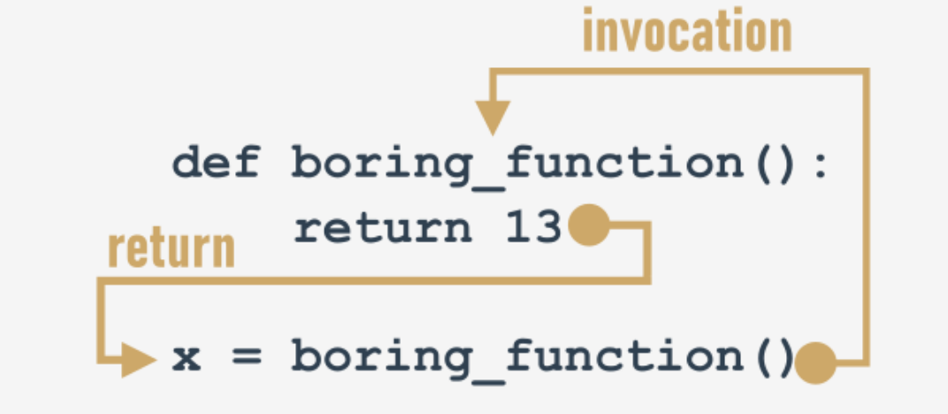
Правила возврата результата функций

Slide 16
Основные выводы
1. Вы можете использовать ключевое слово return, чтобы указать функции вернуть некоторое значение. Оператор return выходит из функции, например:
def multiply(a, b):
return a * b
print(multiply(3, 4)) # outputs: 12
def multiply(a, b):
return
print(multiply(3, 4)) # outputs: None
2. Результат функции можно легко присвоить переменной, например:
def wishes():
return "Happy Birthday!"
w = wishes()
print(w) # outputs: Happy Birthday!

Slide 17
Посмотрите на разницу в выводе в следующих двух примерах:
# Example 1
def wishes():
print("My Wishes")
return "Happy Birthday"
wishes() # outputs: My Wishes
# Example 2
def wishes():
print("My Wishes")
return "Happy Birthday"
print(wishes()) # outputs: My Wishes # Happy Birthday
3. Вы можете использовать список в качестве аргумента функции, например:
def hiEverybody(myList):
for name in myList:
print("Hi,", name)
hiEverybody(["Adam", "John", "Lucy"])

Slide 18
4. Список также может быть результатом функции, например:
def createList(n):
myList = []
for i in range(n):
myList.append(i)
return myList
print(createList(5))

Slide 19
Оцените
Задача 3
Каков результат следующего фрагмента?
def evenNumLst(ran):
lst = []
for num in range(ran):
if num % 2 == 0:
lst.append(num)
return lst
print(evenNumLst(11))
Задача 1
Каков результат следующего фрагмента?
def hi():
return print("Hi!")
hi()
Задача 2
Каков результат следующего фрагмента?
def isInt(data):
if type(data) == int:
return True
elif type(data) == float:
return False
elif type(data)==str
return False
print(isInt(5))
print(isInt(5.0))
print(isInt("5"))
Задача 4
Каков результат следующего фрагмента?
def listUpdater(lst):
updList = []
for elem in lst:
elem **= 2
updList.append(elem)
return updList
l = [1, 2, 3, 4, 5]
print(listUpdater(l))

Slide 20
Сценарий для Лаб 7.1
Ваша задача — написать и протестировать функцию, которая принимает один аргумент (год) и возвращает True, если год високосный, или False в противном случае.
В коде используются два списка — один с тестовыми данными, а другой с ожидаемыми результатами. Код сообщит вам, если какой-либо из ваших результатов недействителен.

Slide 21
Сценарий для Лаб 7.2
Ваша задача — написать и протестировать функцию, которая принимает два аргумента (год и месяц) и возвращает количество дней для заданной пары месяц/год (пока только февраль чувствителен к значению года, ваша функция должна быть универсальной). .
Конечно, можно (и нужно) использовать ранее написанную и протестированную функцию (ЛАБ 7.1). Это может быть очень полезно. Мы рекомендуем вам использовать список, заполненный длинами месяцев. Вы можете создать его внутри функции — этот трюк значительно сократит код.

Slide 22
Сценарий для Лаб 7.3
Ваша задача — написать и протестировать функцию, которая принимает три аргумента (год, месяц и день месяца) и возвращает соответствующий день года или возвращает None, если какой-либо из аргументов неверен.
Используйте ранее написанные и протестированные функции. Добавьте несколько тестовых случаев в код.

Slide 23
Сценарий для Лаб 7.4
Натуральное число является простым, если оно больше 1 и не имеет других делителей, кроме 1 и самого себя.
Сложный? Нисколько. Например, 8 не является простым числом, так как его можно разделить на 2 и 4 (мы не можем использовать делители, равные 1 и 8, так как это запрещено определением).
С другой стороны, 7 — простое число, поскольку мы не можем найти для него никаких юридических делителей.
Ваша задача — написать функцию, проверяющую, является ли число простым.
Функция:
  называется isPrime;
  принимает один аргумент (значение для проверки)
  возвращает True, если аргумент является простым числом, и False в противном случае.
Подсказка: попробуйте разделить аргумент на все последующие значения (начиная с 2) и проверить остаток — если он равен нулю, ваше число не может быть простым; тщательно подумайте, когда следует остановить процесс.

Slide 24
Сценарий для Лаб 7.5
Расход топлива автомобиля может быть выражен разными способами. Например, в Европе это показано как количество топлива, расходуемого на 100 километров.
В США это показано как количество миль, пройденных автомобилем с использованием одного галлона топлива.
Ваша задача — написать пару функций, преобразующих л/100 км в мили на галлон и наоборот.
Функции:
называются l100kmtompg и mpgtol100km соответственно;
принимать один аргумент (значение, соответствующее их именам)
Запустите свой код и проверьте, совпадает ли ваш вывод с нашим.
Вот некоторая информация, которая поможет вам:
1 американская миля = 1609,344 метра;
1 американский галлон = 3,785411784 литра.

Slide 25
print(l100kmtompg(3.9))
print(l100kmtompg(7.5))
print(l100kmtompg(10.))
print(mpgtol100km(60.3))
print(mpgtol100km(31.4))
print(mpgtol100km(23.5))
Предпологаемый вывод:
60.31143162393162 31.36194444444444 23.52145833333333 3.9007393587617467 7.490910297239916 10.009131205673757

Slide 26
Сценарий для Лаб 7.6
Создать функцию нахождение факториала заданного числа
0!=1
1!=1
2!=1*2
3!=1*2*3
.
.
N!=1*2*3……..N-1*N

Slide 27
Сценарий для Лаб 7.7
Создать функцию нахождения заданного элемента ряда чисел Фибоначи
1, 1, 1+1, 1+2, 2+3………..f(i-1)+f(i-2)

Slide 28
Рекурсивные функции
Есть еще одна вещь, про функции без которой эту тему не завершить — это рекурсия
Этот термин может описывать много разных понятий, но одно из них особенно интересно — то, что относится к компьютерному программированию.
В этой области рекурсия — это метод, при котором функция вызывает сама себя.
Эти два случая кажутся лучшими для иллюстрации явления — факториалы и числа Фибоначчи. Особенно последнее.
Определение чисел Фибоначчи является ярким примером рекурсии. Мы уже говорили вам, что:
Fibi = Fibi-1 + Fibi-2
Определение i-го числа относится к i-1 числу, и так далее, пока не дойдете до первых двух.

Slide 30
Числа фибоначи- рекурсия
def fib(n):
if n < 1:
return None
if n < 3:
return 1
return fib(n - 1) + fib(n - 2)
Но действительно ли это код идеален или есть риск?
Да, риск действительно небольшой. Если вы забудете учесть условия, которые могут остановить цепочку рекурсивных вызовов, программа может войти в бесконечный цикл. Вы должны быть осторожены.

Slide 31
Факториал- рекурсия
def factorialFun(n):
if n < 0:
return None
if n < 2:
return 1
return n * factorialFun(n - 1)

Slide 32
Основные выводы
1. Функция может вызывать другие функции или даже саму себя. Когда функция вызывает саму себя, эта ситуация называется рекурсией, и функция, которая вызывает сама себя и содержит указанное условие завершения (т. е. базовый случай — условие, которое не говорит функции делать какие-либо дальнейшие вызовы этой функции) называется рекурсивной функцией.
2. Вы можете использовать рекурсивные функции в Python для написания чистого, элегантного кода и разделения его на более мелкие организованные фрагменты. С другой стороны, вы должны быть очень осторожны, так как легко сделать ошибку и создать функцию, которая никогда не завершится. Также нужно помнить, что рекурсивные вызовы потребляют много памяти, а потому иногда могут быть неэффективными.

Slide 33
оцените
Задача 1
Что произойдет, когда вы попытаетесь запустить следующий фрагмент кода и почему?
def factorial(n):
return n * factorial(n - 1) print(factorial(4))
Задача 2
Что выведит следующий фрагмент?
def fun(a):
if a > 30:
return 3
else:
return a + fun(a + 3)
print(fun(25))

